Slide 1
Презентація на тему:
«Соціологія праці та управління»
Підготувала:
Студентка 741 групи
Мєшкова Наталія

Slide 2
Соціологія праці
Соціологія праці – найбільш загальна із спеціальних соціологічних теорій, що має предметами свого дослідження соціально-трудові відносини і процеси, соціальні інститути і спільності в сфері праці.
Праця –
процес, що відбувається між людиною і природою, процес, де людина власною діяльністю опосередковує, регулює та контролює обмін речовин між собою і природою.

Slide 3
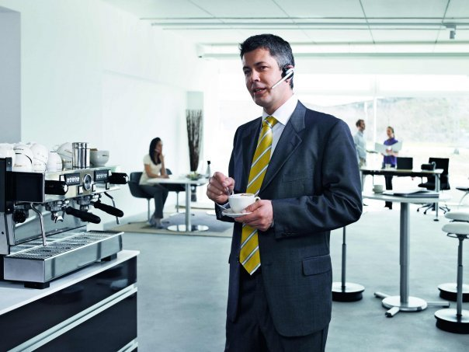
Праця завжди виступає у формі колективної діяльності. У виробництві люди вступають у взаємини не тільки з природою, адже люди не можуть виробляти не об’єднуючись для досягнення спільної мети, для взаємного обміну діяльністю. Для того щоб виробляти, створювати матеріальні блага люди вступають у певні стосунки, але тільки в межах суспільних зв’язків, ці стосунки, як і їх ставлення до природи виступають у формі виробництва.

Slide 4
Предметом вивчення соціології праці є:
соціальні спільності, тобто різні соціальні групи (суб’єкти праці), які беруть участь у трудовій діяльності, а саме: підприємці, менеджери, інженерно-технічні працівники, службовці, робітники та ін;
соціальні інститути в сфері праці, тобто історично сформовані специфічні форми спільної діяльності людей, а саме: праця, трудова діяльність та поведінка, трудовий колектив та ін.;
соціально-трудові процеси, тобто процеси, що відбуваються безпосередньо в трудових колективах, у процесі праці і пов’язані з функціонуванням та зміною станів соціальних груп, окремих працівників, пов’язаних з їх трудовою діяльністю.

Slide 5
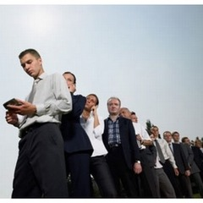
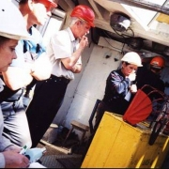
Соціологія праці вивчає багато різних проблем, передусім співвідношення соціальних і професійних груп, джерела формування соціальних відмінностей у трудових колективах (тобто, чому є підприємці, управлінці і робітники, які ж до того можуть стати безробітними).
Нарешті, вона вивчає специфічні соціальні інтереси соціальних груп, необхідних для організації ефективного розвитку колективів, попередження чи вирішення конфліктів у них.

Slide 6
Соціально-трудові відносини - це відносини, які складаються на виробництві між представниками різних соціальних спільностей. Цей тип відносин, на відміну від відносин функціональних, пов'язаних з поділом і кооперацією праці, актуалізується як відносини рівності та нерівності між працівниками та соціальними групами (підприємцями і робітниками та ін.).

Slide 7
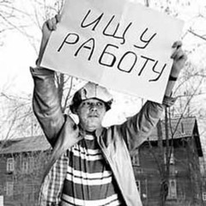
Зайнятість - діяльність людини, пов'язана із задоволенням особистих і суспільних потреб, яка є джерелом доходу.
Безробіття - соціальне явище, викликане низькими темпами економічного зростання, змінами у структурі економіки (наприклад, падіння традиційних галузей працемістської промисловості), а також кількісним зростанням потенційної робочої сили.

Slide 8
Щодо соціально-трудових процесів, то тут соціологія праці та управління має справу із багатьма різновидами змін, які відбуваються в соціально-трудовому стані робітників і колективів: адаптацією, тобто пристосуванням до виробничого середовища; співробітництвом; суперництвом; конфліктами та ін. Найбільш характерний та цікавий приклад - роль соціології праці та управління у виробленні теорії трудових конфліктів та практичних рекомендацій щодо їх вирішення. На жаль, ці можливості соціології нині недостатньо використовуються.

Slide 9
Отже
Соціологія праці – найбільш загальна із спеціальних соціологічних теорій, що має предметами свого дослідження соціально-трудові відносини і процеси, соціальні інститути і спільності в сфері праці (соціологія організацій, промислова соціологія, соціологія села, соціологія трудового колективу, соціологія професій та ін), закономірності, форми і методи цілеспрямованого впливу на них, тобто є соціологічною основою менеджменту.

